Slide 1
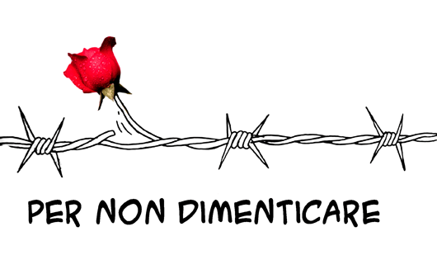
La Shoah
Realizzato dagli alunni della III D
Tutor: Professoressa Costanza Teodosia Potenza

Slide 2
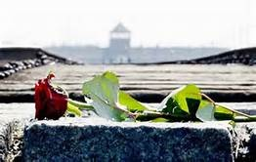
«Se comprendere è impossibile, conoscere è necessario, perché ciò che è accaduto può ritornare, le coscienze possono nuovamente essere sedotte ed oscurate: anche le nostre».
Primo Levi

Slide 3
27 gennaio 1945 Giorno della memoria
Il giorno della memoria è una ricorrenza istituita con la Legge 20 luglio 2000 n.211, dal Parlamento italiano che ha aderito alla proposta internazionale di dichiarare il 27 gennaio come una giornata per commemorare le vittime del nazismo e dell’olocausto.
Essa serve a ricordare anche coloro che, a rischio della propria vita, hanno salvato quella di tante persone.
La scelta della data è dovuta al fatto che il 27 gennaio del 1945 le truppe dell’Armata Rossa, durante la loro avanzata verso Berlino, arrivarono nella cittadina polacca di Oswiecim (Auschwitz) e si trovarono di fronte al suo campo di concentramento, liberandone i pochi superstiti e rivelando al mondo l’orrore del genocidio nazista.

Slide 4
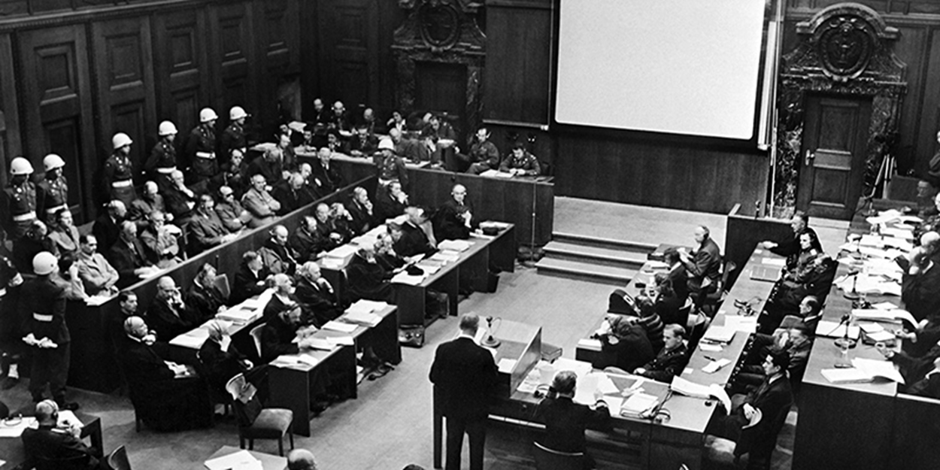
Il processo di Norimberga
Le immagini della follia nazista, immortalate dagli operatori sovietici e mostrate al processo di Norimberga come prova contro i crimini nazisti, sconvolsero il mondo intero, che prese finalmente coscienza del sistematico e agghiacciante sterminio di 6 milioni di ebrei, teorizzato da Hitler nel suo “Mein Kampf” e coscientemente messo in pratica, dopo la conquista del potere. Il processo di Norimberga contro gli ufficiali nazisti durò 218 giorni. Fu scelta come sede proprio la città simbolo del nazismo, la stessa Norimberga dove erano state emanate le leggi razziali.

Slide 5
Gli imputati erano accusati di:
crimini contro la pace: ovvero di aver provocato e condotto una guerra di aggressione violando i trattati;
crimini di guerra: ovvero di aver assassinato i prigionieri, di aver ucciso gli ostaggi, di aver bombardato città e villaggi indifesi;
crimini contro l’umanità: ovvero di aver perseguitato e deportato individui per motivi razziali e di aver sterminato intere popolazioni.

Slide 6
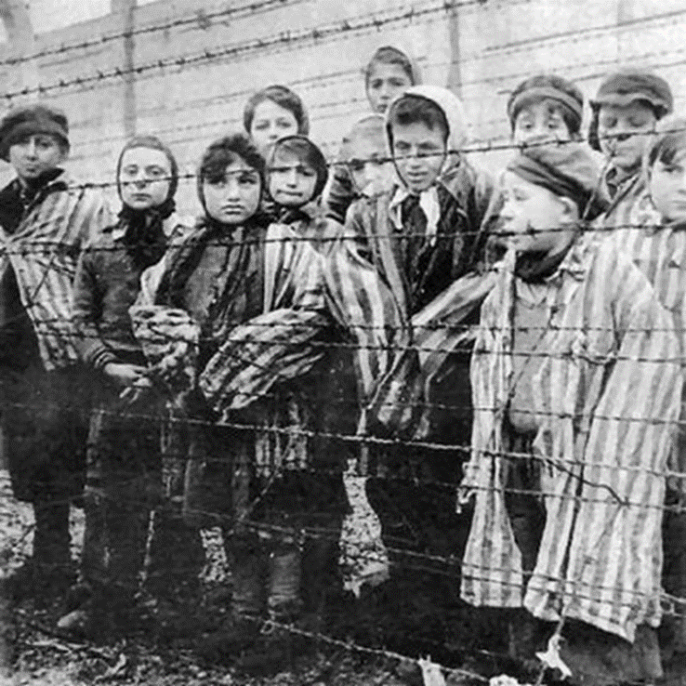
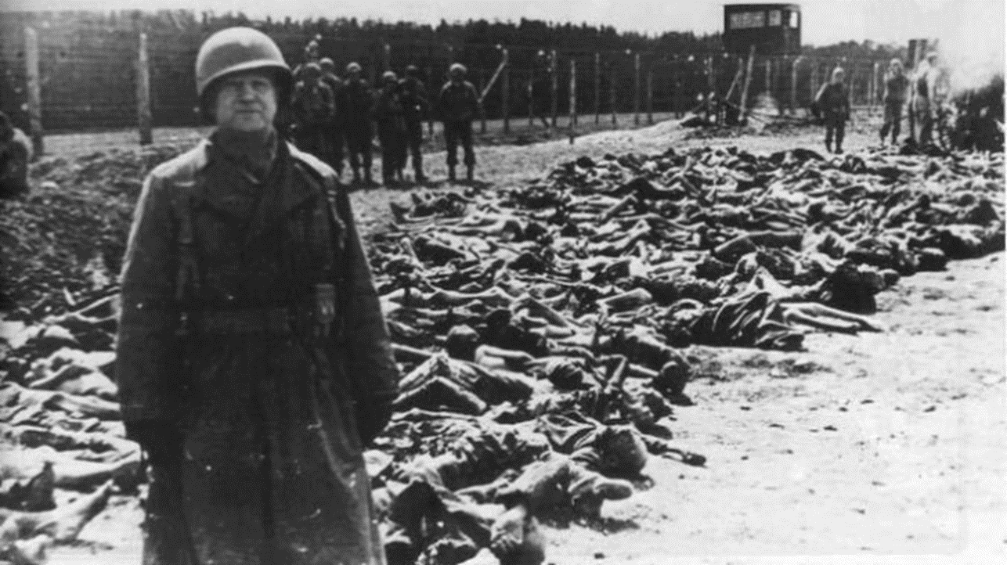
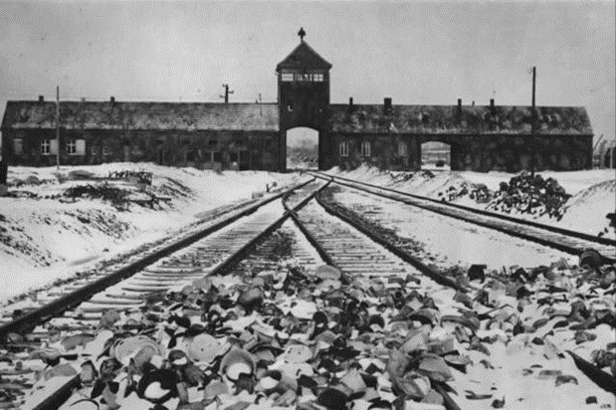
Durante il processo furono esibite le prove che documentavano l’orrore dei lager. Sfilarono l’uno dopo l’altro i crimini del nazismo: i campi di concentramento e di sterminio, la formazione della Gestapo, l’operato delle SS, la deportazione da ogni parte d’Europa di milioni di lavoratori.
Le condanne furono eseguite pochi giorni dopo: il 15 ottobre 1945.

Slide 7
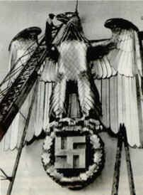
Leggi di Norimberga
Sono approvate all’unanimità dal Parlamento nel settembre del 1935.
La prima, la «Legge per la cittadinanza del Reich», stabilisce l’esistenza di due gradi di cittadinanza. Soltanto chi abbia sangue tedesco può essere considerato «cittadino del Reich» e beneficiare dei pieni diritti civili e politici; tutti gli altri sono declassati al rango di semplici «cittadini dello Stato».

Slide 8
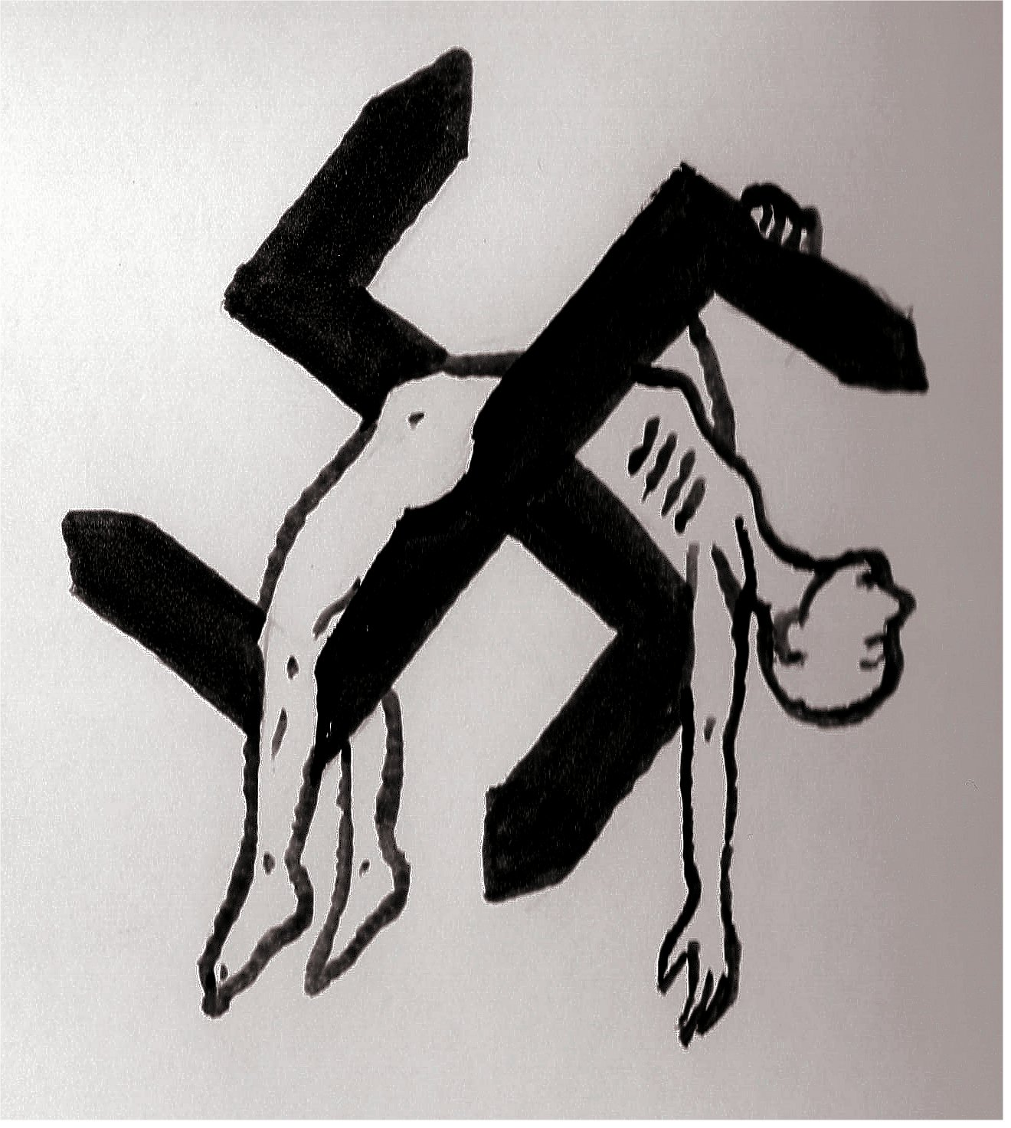
La seconda, la «Legge per la protezione del sangue e dell’onore tedesco», proibisce il matrimonio tra ebrei e non ebrei e lo sottopone a pene detentive severissime. Ad essere vietati sono pure i rapporti extraconiugali, sanzionati però con pene meno gravi. Il tutto è esteso persino agli animali di proprietà degli ebrei.

Slide 9
La legge sulla bandiera del Reich stabiliva che la croce uncinata diventasse il simbolo sulla bandiera del Reich. Con essa si stabilivano in maniera definitiva i colori del Reich e della bandiera, i colori del Reich erano nero, bianco e rosso. Contestualmente venne dichiarata bandiera del Reich la bandiera con la croce uncinata che divenne bandiera di stato e bandiera civile.

Slide 10
Differenza tra «Olocausto» e «Shoah»
Shoah è un termine ebraico con il quale viene indicato lo sterminio degli Ebrei vittime del genocidio nazista. Il termine “Shoah” si riferisce comunemente al periodo dal 30 gennaio 1933, quando Hitler divenne Cancelliere della Germania, all’8 maggio 1945, quando termina la guerra in Europa.
La parola Shoah, che significa “catastrofe, disastro”, non ha alcun significato religioso, essa fu usata la prima volta dalla comunità ebraica nel 1940 per definire l’eliminazione degli ebrei polacchi.
Il termine olocausto, spesso usato al posto di Shoah, che significa “sacrificio” indica lo sterminio nazista anche di altri gruppi etnici o religiosi.

Slide 11
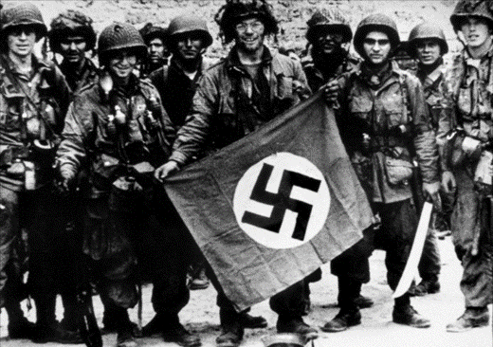
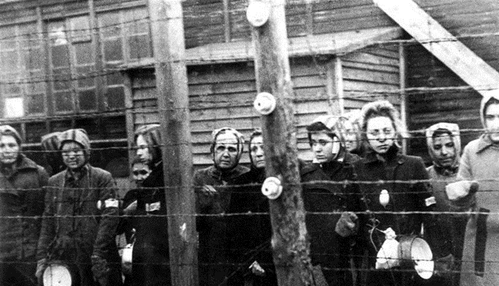
Il processo di distruzione si basava su tre premesse:
nessun ebreo doveva sfuggire alla rete;
i rapporti tra ebrei e non ebrei dovevano essere interrotti col minimo danno possibile per i tedeschi;
bisognava limitare al massimo gli sconvolgimenti psicologici, evitare agitazioni tra le vittime e scongiurare proteste tra la popolazione non ebrea.

Slide 12
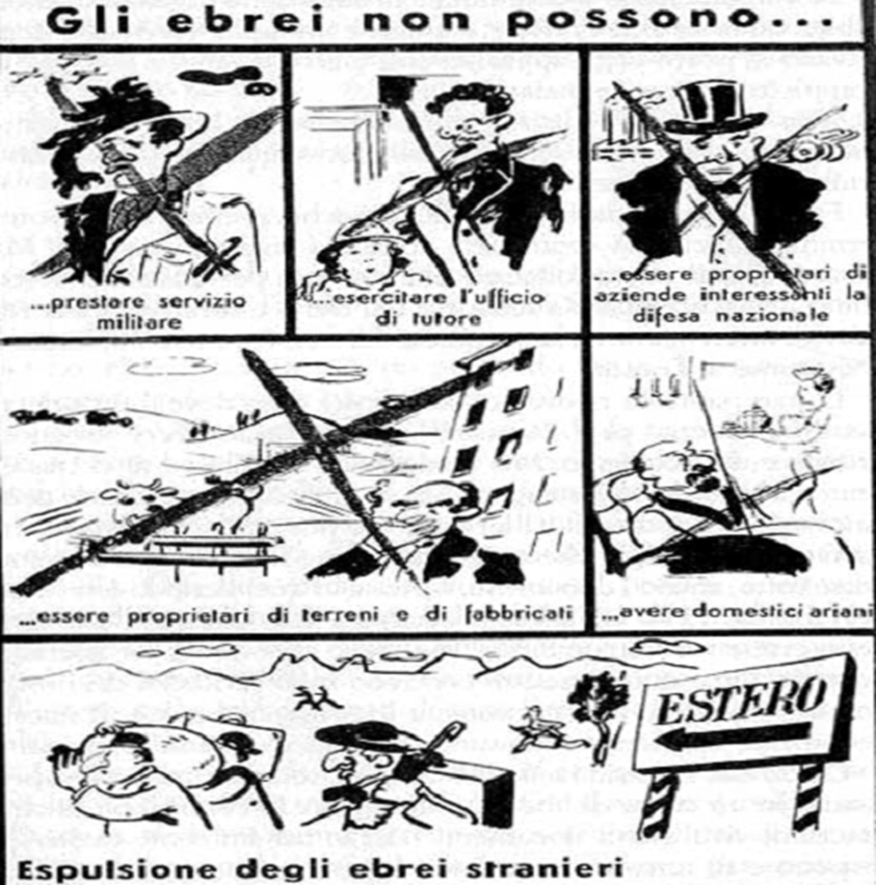
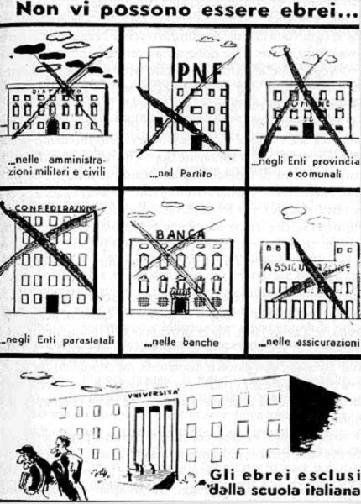

Slide 13
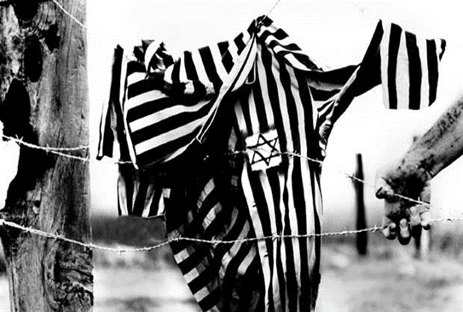
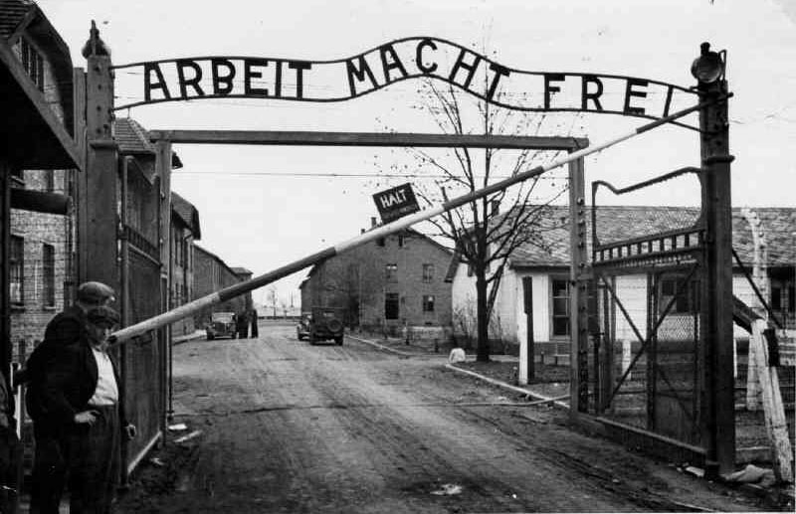
Un po’ di storia
La deportazione degli ebrei culminò nel 1941, quando raggiunse la fase massima di questo folle sterminio. Vennero costruiti appositi campi di sterminio.

Slide 14
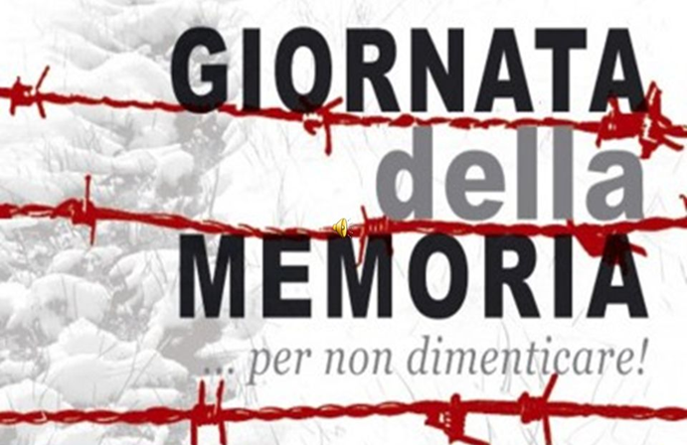
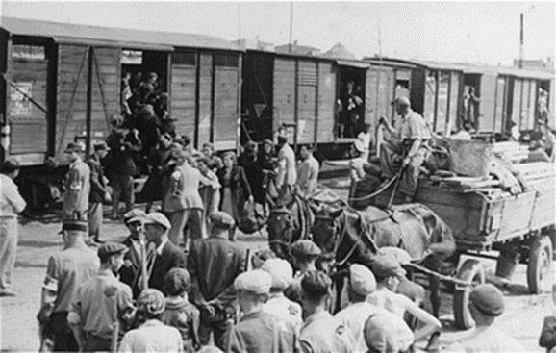
Durante la Seconda Guerra Mondiale e all’interno del piano di riorganizzazione etnica dell’Europa dell’Est, i Nazisti usarono sia le linee ferroviarie che altri mezzi per trasferire i membri dei vari gruppi etnici presi di mira e costringerli ad abbandonare le zone in cui risiedevano. Nel 1941, i leader nazisti decisero poi di realizzare la “Soluzione Finale” cioè l’uccisione sistematica e in massa dell’intera popolazione ebraica europea.

Slide 15
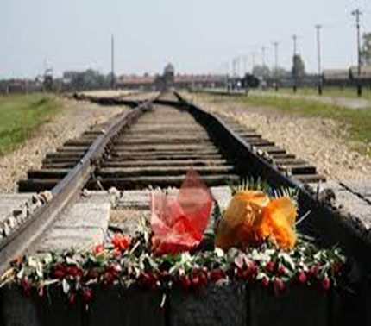
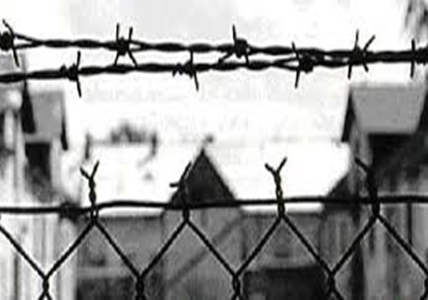
La shoah in Italia
Il regime fascista, aveva emanato una legislazione contro gli ebrei. Le leggi razziali li escludevano dalle scuole, da molte professioni, dalla vita sociale. Nel settembre del 1943 il regime fascista crollò, i Tedeschi da alleati divennero nemici e invasero l’Italia. Cominciò anche qui la caccia all’ebreo, non più soltanto per emarginarlo, bensì per ucciderlo, catturarlo e spedirlo nei campi di sterminio. Il campo di transito di Fossoli, in provincia di Modena, divenne il luogo di transito per questi tristi carichi umani. Circa ottomila ebrei italiani morirono nei campi di sterminio: arrivavano da Roma e da Torino, da Mantova e Venezia, da tante altre città del nostro paese. Si consideravano persone come tutte le altre, credevano finita la lunga, millenaria stagione dell’odio e del disprezzo, della diffidenza e dell’emarginazione.

Slide 16
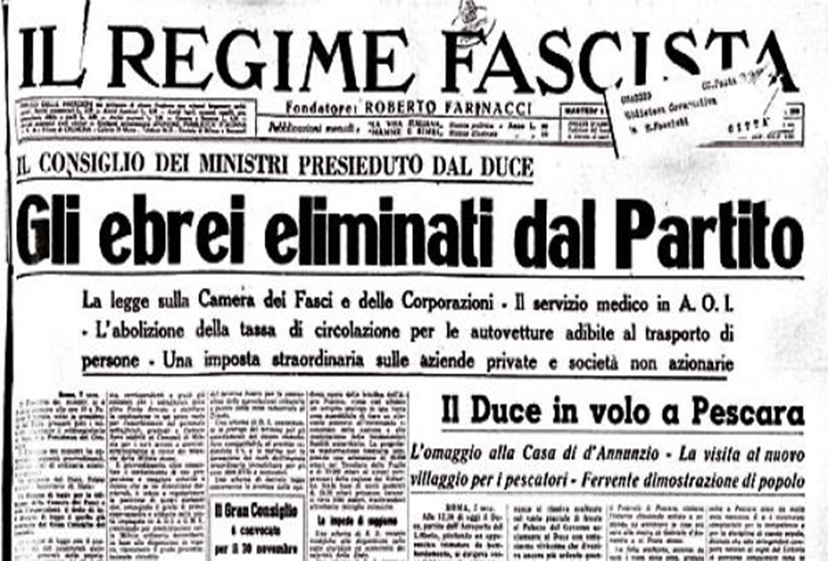

Slide 17
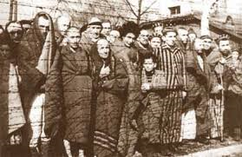
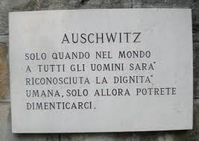
L’intera Europa coinvolta
La Shoah non fu soltanto campi di sterminio: i nazisti uccisero migliaia di ebrei a fucilate, seppellendoli poi in immense fosse comuni. Li segregarono nei ghetti, dove morivano di stenti. Si trattò di un genocidio articolato, studiato nei minimi dettagli, cui parteciparono non solo i terribili ufficiali delle SS, ma anche da una massa di persone che, in misura diversa, collaborarono a questo crimine. I soldati che catturavano gli ebrei, le aziende che producevano il gas per uccidere, i macchinisti dei treni che partivano pieni e tornavano vuoti. La gente che vedeva passare questi convogli udiva le grida e intorno ad Auschwitz sentiva il lezzo di carne bruciata, notava la cenere depositarsi sui campi coltivati. In questo senso, la Shoah coinvolse tutta l’Europa.

Slide 18
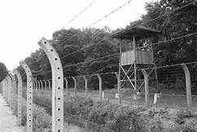
I campi di concentramento
Tra il dicembre 1941 e il luglio 1942, le SS e la polizia crearono cinque centri di sterminio nella Polonia occupata dai Tedeschi: Chelmo, Belzec, Sobibor, Treblinka e Auschwitz-Birkenau.

Slide 19
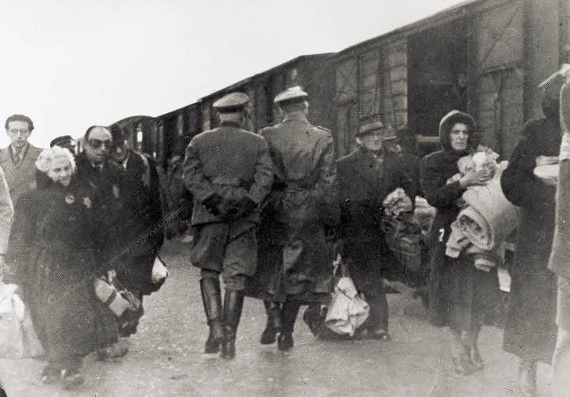
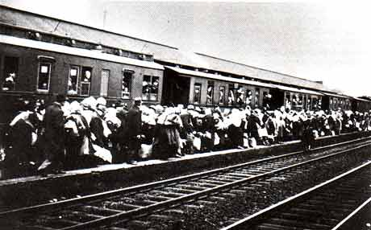
I funzionari tedeschi delle ferrovie usarono sia treni merci che treni passeggeri per le deportazioni, durante le quali generalmente ai prigionieri non venivano distribuiti né cibo né acqua, nemmeno quando i vagoni dovevano sostare per giorni in prossimità dei raccordi ferroviari, in attesa che altri convogli transitassero. Ammassati all’interno di quei vagoni merci - che erano stati chiusi ermeticamente - i prigionieri soffrivano per il sovraffollamento, per il caldo torrido d’estate e il freddo gelido durante l’inverno. Ad esclusione di un secchio, non c’erano altri sanitari e l’odore di escrementi e urina si aggiungeva così alle sofferenze e alle umiliazioni già patite dai deportati, molti dei quali morirono ancora prima di raggiungere le loro destinazioni per la mancanza di cibo e acqua. Guardie e poliziotti armati scortavano i trasporti con l’ordine di sparare a chiunque cercasse di scappare.

Slide 20
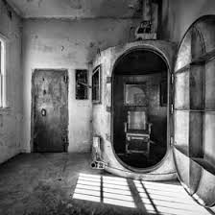
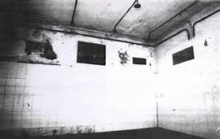
Le tecniche di sterminio erano diverse. Inizialmente, gli ufficiali delle SS si limitavano alle fucilazioni, poi si idearono soluzioni più economiche per lo sterminio di massa. Nei campi di Bełżec, Sobibór e Treblinka, si utilizzava l’avvelenamento con monossido di carbonio, mentre ad Auschwitz e Majdanek, fu usato il Zyklon-B a base di acido cianidrico. Nei campi elencati, le uccisioni avvenivano nelle camere a gas, mentre a Chelmno, furono utilizzati degli speciali autocarri che diffondevano nell’ambiente monossido di carbonio.

Slide 21
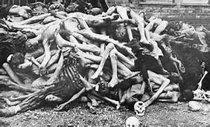
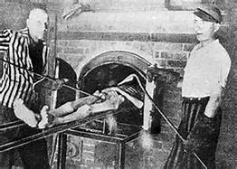
I cadaveri, inizialmente, vennero via via ammassati in fosse comuni, ma quando il numero raggiunse dimensioni notevoli, furono ideati i forni crematori, in cui venivano bruciati i corpi. La macchina della morte subì un’accelerata quando la Germania era prossima a perdere la guerra.
A questo punto, Hitler e i suoi decisero di avviare la “soluzione finale”, ossia lo sterminio totale di tutti i deportati ancora presenti nei lager.

Slide 22
Alcune testimonianze
Molte sono le testimonianze della persecuzione nazista rese attraverso i testi di alcuni sopravvissuti che hanno descritto le loro vicende e le loro esperienze. Altre testimonianze sono offerte da persone che ogni giorno della loro vita si impegnano per tener vivo il ricordo della shoah, e far si che tali fatti non accadano mai più.
Primo Levi
Anna Frank
Elsa Morante
Joyce Lussu
Quasimodo

Slide 23
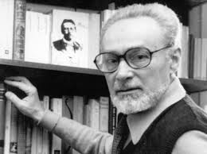
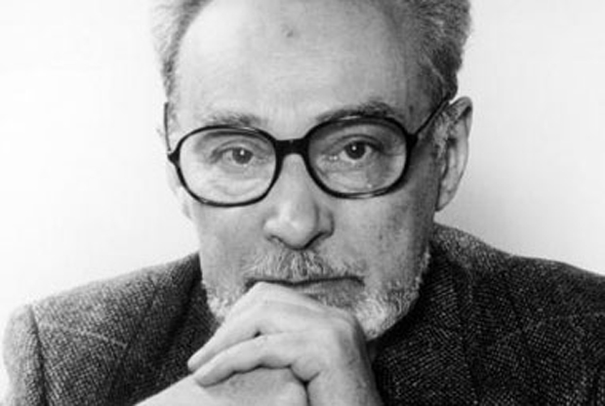
Primo Levi
Primo Michele Levi è stato uno scrittore, partigiano e chimico italiano, autore di racconti, memorie, poesie e romanzi. Partigiano antifascista, il 13 dicembre 1943 venne arrestato dai nazifascisti in Valle d'Aosta venendo prima mandato in un campo di raccolta di tutti gli ebrei a Fossoli e nel febbraio dell'anno successivo, deportato nel campo di concentramento di Auschwitz in quanto ebreo. Scampato al lager, tornò avventurosamente in Italia, dove si dedicò con forte impegno al compito di raccontare le atrocità viste e subite. Il suo romanzo più famoso, sua opera d'esordio, Se questo è un uomo, che racconta le sue terribili esperienze nel campo di sterminio nazista, è considerato un classico della letteratura mondiale.

Slide 24
Se questo è un uomo
Voi che vivete sicuri
Nelle vostre tiepide case,
voi che trovate tornando a sera
Il cibo caldo e visi amici:
Considerate se questo č un uomo
Che lavora nel fango
Che non conosce pace
Che lotta per mezzo pane
Che muore per un sé o per un no.
Considerate se questa è una donna,
Senza capelli e senza nome
Senza più forza di ricordare
Vuoti gli occhi e freddo il grembo
Come una rana d'inverno.
Meditate che questo č stato:
Vi comando queste parole.
Scolpitele nel vostro cuore
Stando in casa andando per via,
Coricandovi alzandovi;
Ripetetele ai vostri figli.
O vi si sfaccia la casa,
La malattia vi impedisca,
I vostri nati torcano il viso da voi.

Slide 25
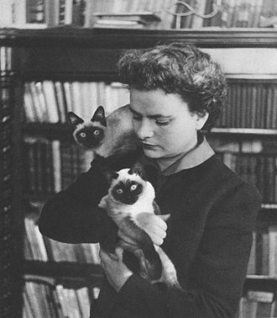
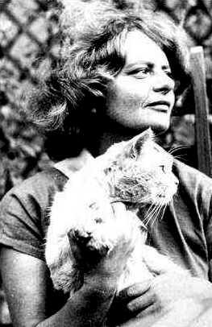
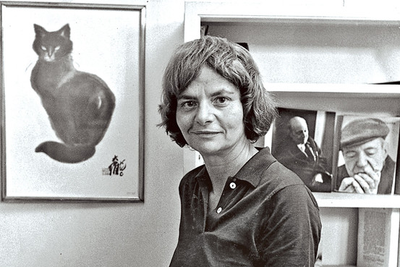
Elsa Morante
Elsa Morante è stata una scrittrice, saggista, poetessa e traduttrice italiana, tra le più importanti narratrici del secondo dopoguerra. Prima donna ad essere insignita del Premio Strega, è stata autrice del romanzo La Storia. Elsa Morante nasce a Roma, il 18 agosto del 1912. Legata sentimentalmente allo scrittore Alberto Moravia, in una storia d'amore tra le più travagliate e romanzate di sempre, si lega in matrimonio con lui nel 1941. È stata anche una grande amica del poeta Pier Paolo Pasolini, il quale non ha mai nascosto tutta la sua stima nei confronti dell'autrice romana. Morì nel 1985 a seguito di un infarto.

Slide 26
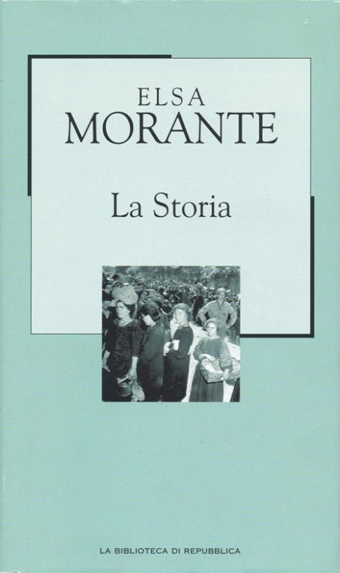
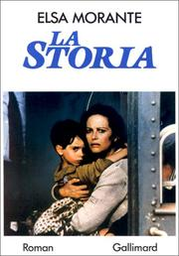
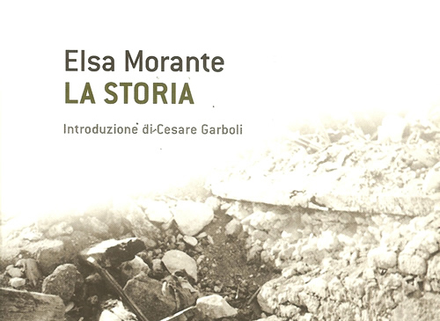
La Storia
Gli Ebrei romani rastrellati il 16 ottobre 1943 furono deportati ad Auschwitz. Furono ammucchiati dentro vagoni merci, in spazi ermeticamente chiusi, senz’aria, senz’acqua e senza cibo per un viaggio lento e lunghissimo, tanto che all’arrivo i morti e i moribondi erano già numerosi. Per queste ed altre infinite violenze che in ogni tempo sono state commesse, Elsa Morante non vede nella storia un procedere verso il progresso e la civilizzazione dell’uomo, ma un susseguirsi di gravi ingiustizie e follie omicide che travolgono i più deboli e gli indifesi.

Slide 27
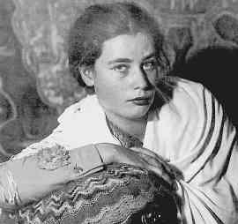
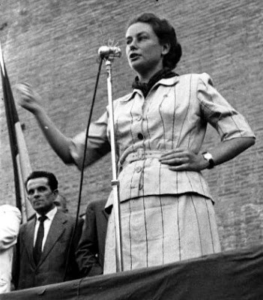
Joyce Lussu
Gioconda Beatrice Salvadori Paleotti, coniugata Belluigi e poi Lussu, più nota come Joyce Lussu (Firenze, 8 maggio 1912 – Roma, 4 novembre 1998), è stata una partigiana, scrittrice, traduttrice e poetessa italiana, medaglia d'argento al valor militare, capitano nelle brigate Giustizia e Libertà, sorella dello storico ed antifascista Max Salvadori e moglie in seconde nozze del politico e scrittore Emilio Lussu. Hanno avuto un unico figlio, Giovanni.

Slide 28
Le scarpette rosse
C’è un paio di scarpette rosse
numero ventiquattro
quasi nuove:
sulla suola interna si vede ancora la marca di fabbrica
“Schulze Monaco”.
C’è un paio di scarpette rosse
in cima a un mucchio di scarpette infantili
a Buckenwald
erano di un bambino di tre anni e mezzo
chi sa di che colore erano gli occhi
bruciati nei forni
ma il suo pianto lo possiamo immaginare
si sa come piangono i bambini
anche i suoi piedini li possiamo immaginare
scarpa numero ventiquattro
per l’ eternità
perché i piedini dei bambini morti non crescono.
C’è un paio di scarpette rosse
a Buckenwald
quasi nuove
perché i piedini dei bambini morti
non consumano le suole.

Slide 29
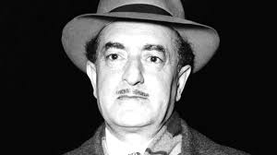
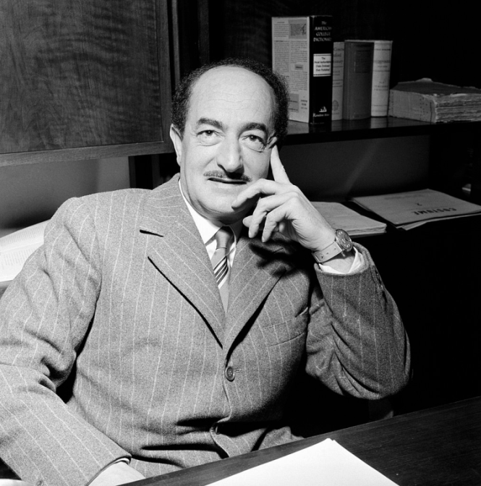
Salvatore Quasimodo
Il poeta italiano Salvatore Quasimodo con la poesia «Uomo del mio tempo» rivolge un severo monito a tutti gli uomini del suo tempo, affinché non commettano gli stessi tragici errori dei padri. Essa vuole infatti evidenziare l'evoluzione bellica nell'equipaggiamento dell'esercito, ma l'immutabilità nella mentalità di esso, perché l'ignoranza echeggia ancora nelle teste dei soldati.

Slide 30
Uomo del mio tempo
Sei ancora quello della pietra e della fionda,
uomo del mio tempo. Eri nella carlinga,
con le ali maligne, le meridiane di morte,
-t’ho visto- dentro il carro di fuoco, alle forche,
alle ruote di fortune. T’ho visto; eri tu,
con la tua scienza esatta persuasa allo sterminio,
senza amore, senza Cristo. Hai ucciso ancora,
come sempre, come uccisero i padri, come uccisero
gli animali che ti videro per la prima volta.
E questo sangue odora come il giorno
quando il fratello disse all’altro fratello:
«Andiamo ai campi». E quell’eco fredda, tenace,
è giunta fino a te, dentro la tua giornata.
Dimenticate, o figli le nuvole di sangue
salite dalla terra, dimenticate i padri;
le loro tombe affondano nella cenere,
gli uccelli neri, il vento, coprono il loro cuore.

Slide 31
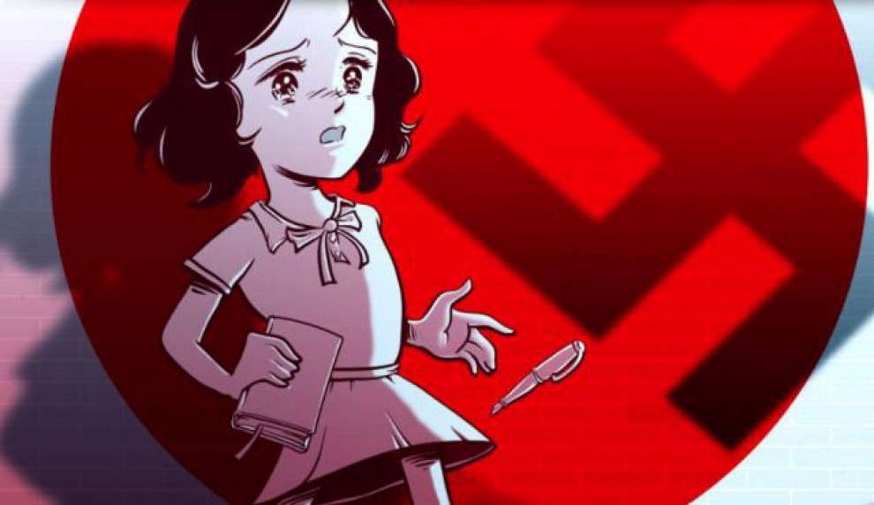
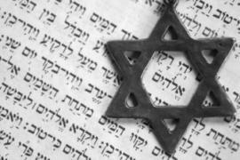
Anna Frank e il suo diario
Anna Frank nasce nel 1929 a Francoforte e all'età di quattro anni si trasferisce insieme alla sua famiglia ad Amsterdam. Nel 1940 i Paesi Bassi vengono invasi dall'esercito tedesco. Il 12 giugno 1942, giorno del suo tredicesimo compleanno, Anna riceve in regalo un diario. Il 6 luglio 1942, per sfuggire ai nazisti che arrestano tutti gli ebrei per portarli nei campi di concentramento, la famiglia Frank entra in clandestinità, nascondendosi in un alloggio segreto predisposto nei magazzini della ditta di Otto Frank. Con loro portano il minimo indispensabile, riducendo il più possibile il bagaglio, in modo da passare inosservati. Nei giorni successivi un'altra famiglia va a vivere con loro: i signori Van Daan e il figlio Peter. Nel suo diario Anna Frank parla delle angosce, delle illusioni, dei sogni, della distribuzione del cibo, dei turni in bagno, del cibo che non arriva, delle malattie temute e dello svolgimento della guerra. L'ultima annotazione porta la data del 1º agosto 1944; il 4 agosto l'alloggio segreto verrà scoperto e tutti i suoi abitanti arrestati.

Slide 32
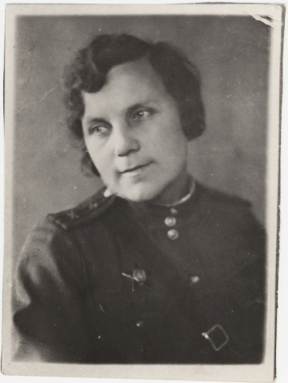
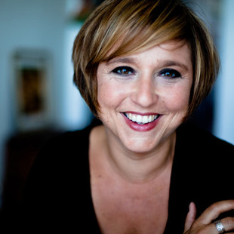
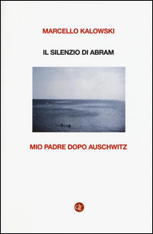
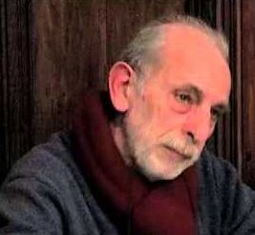
La memoria dei fiori racconta la vera storia di una bambina del ghetto di Lódz, una delle centinaia di migliaia di ragazzine ebree vissute durante l’occupazione nazista che non hanno mai avuto l’opportunità di provare le gioie e le pene dell’adolescenza.
Valentine Goby, ha scritto Una luce quando è ancora notte, che ha vinto nel 2014 il Prix des Libraires. Il suo romanzo racconta la speranza di uscire dal lager, incisa nel corpo e nell’anima.
Il silenzio di Abram racconta di un padre sopravvissuto al campo di Auschwitz, di un figlio che gli vive accanto e si assume il compito di dare voce al suo silenzio.

Slide 33
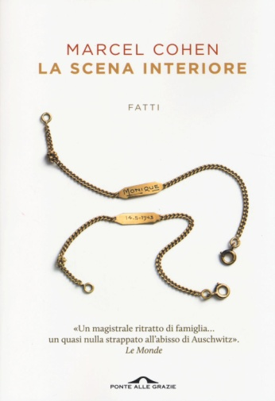
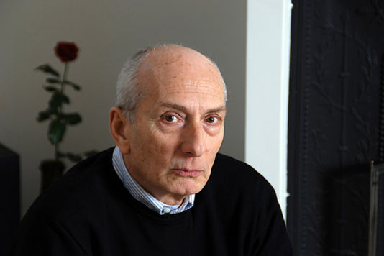
Ne Il bambino di Auschwitz, ispirato a una storia vera, Suzy Zail racconta il commovente tentativo di restare bambini nell’inferno di un campo di concentramento.
Ne La scena interiore Marcel Cohen tenta di ricostruire le vite dei suoi cari annichilite dalla violenza nazista. Da bambino l’autore vide la madre, il padre, la sorellina neonata, i nonni paterni, due zii e una prozia salire su un camion, destinati ad Auschwitz: nessuno fece ritorno.

Slide 34
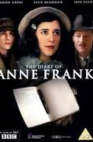
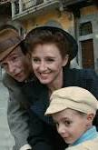
La shoah attraverso il cinema
Il diario di Anna Frank
1959
La vita è bella
1997
Il bambino con il pigiama a righe
2008
La chiave di Sara
2010
Storia di una ladra di libri
2013

